Slide 1
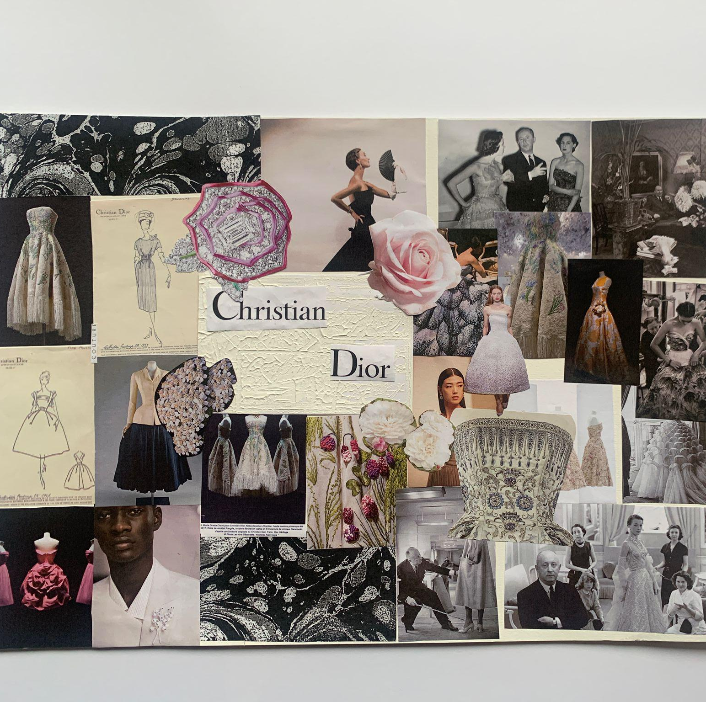
Rose
Création d’un accessoire de mode, une rose issue d’un recyclage textile
Application sur une jupe ou une blouse
Biographie de Christian Dior
Textes personnels des élèves
Planches tendances : Inspiration de l’exposition “Dior en roses »

Slide 3
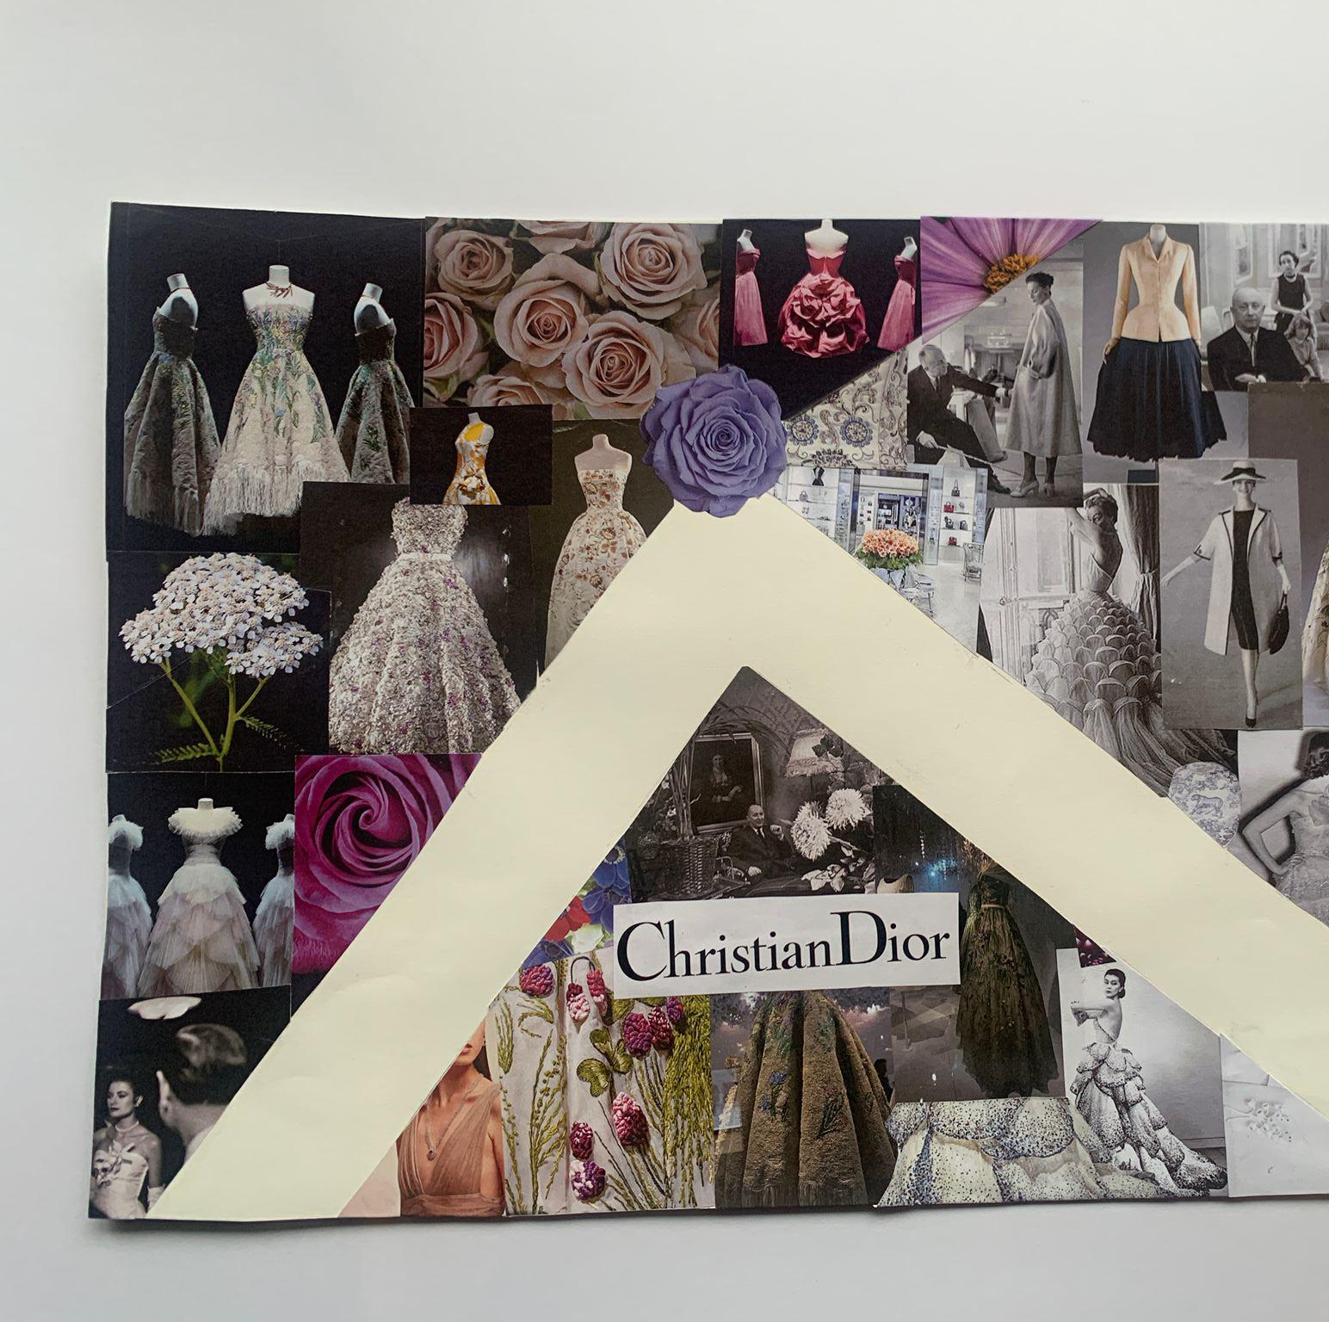
Teint
"Telle la rosée du matin,
Le parfum des fleurs entre mes mains
Les pétales telles les plumes roses évident
Qui s'assemblent en une seulle chrysalide.
Même les merveilles ont leurs parts d'ombre,
Ces tiges épineuses qui l'encombre
Laissent place à un hamac de décombre.
L'hiver prend sa place et l'effondre
Mais comme un phénix,
La rose reprend la splendeur d'un odalixe "
Maël

Slide 4
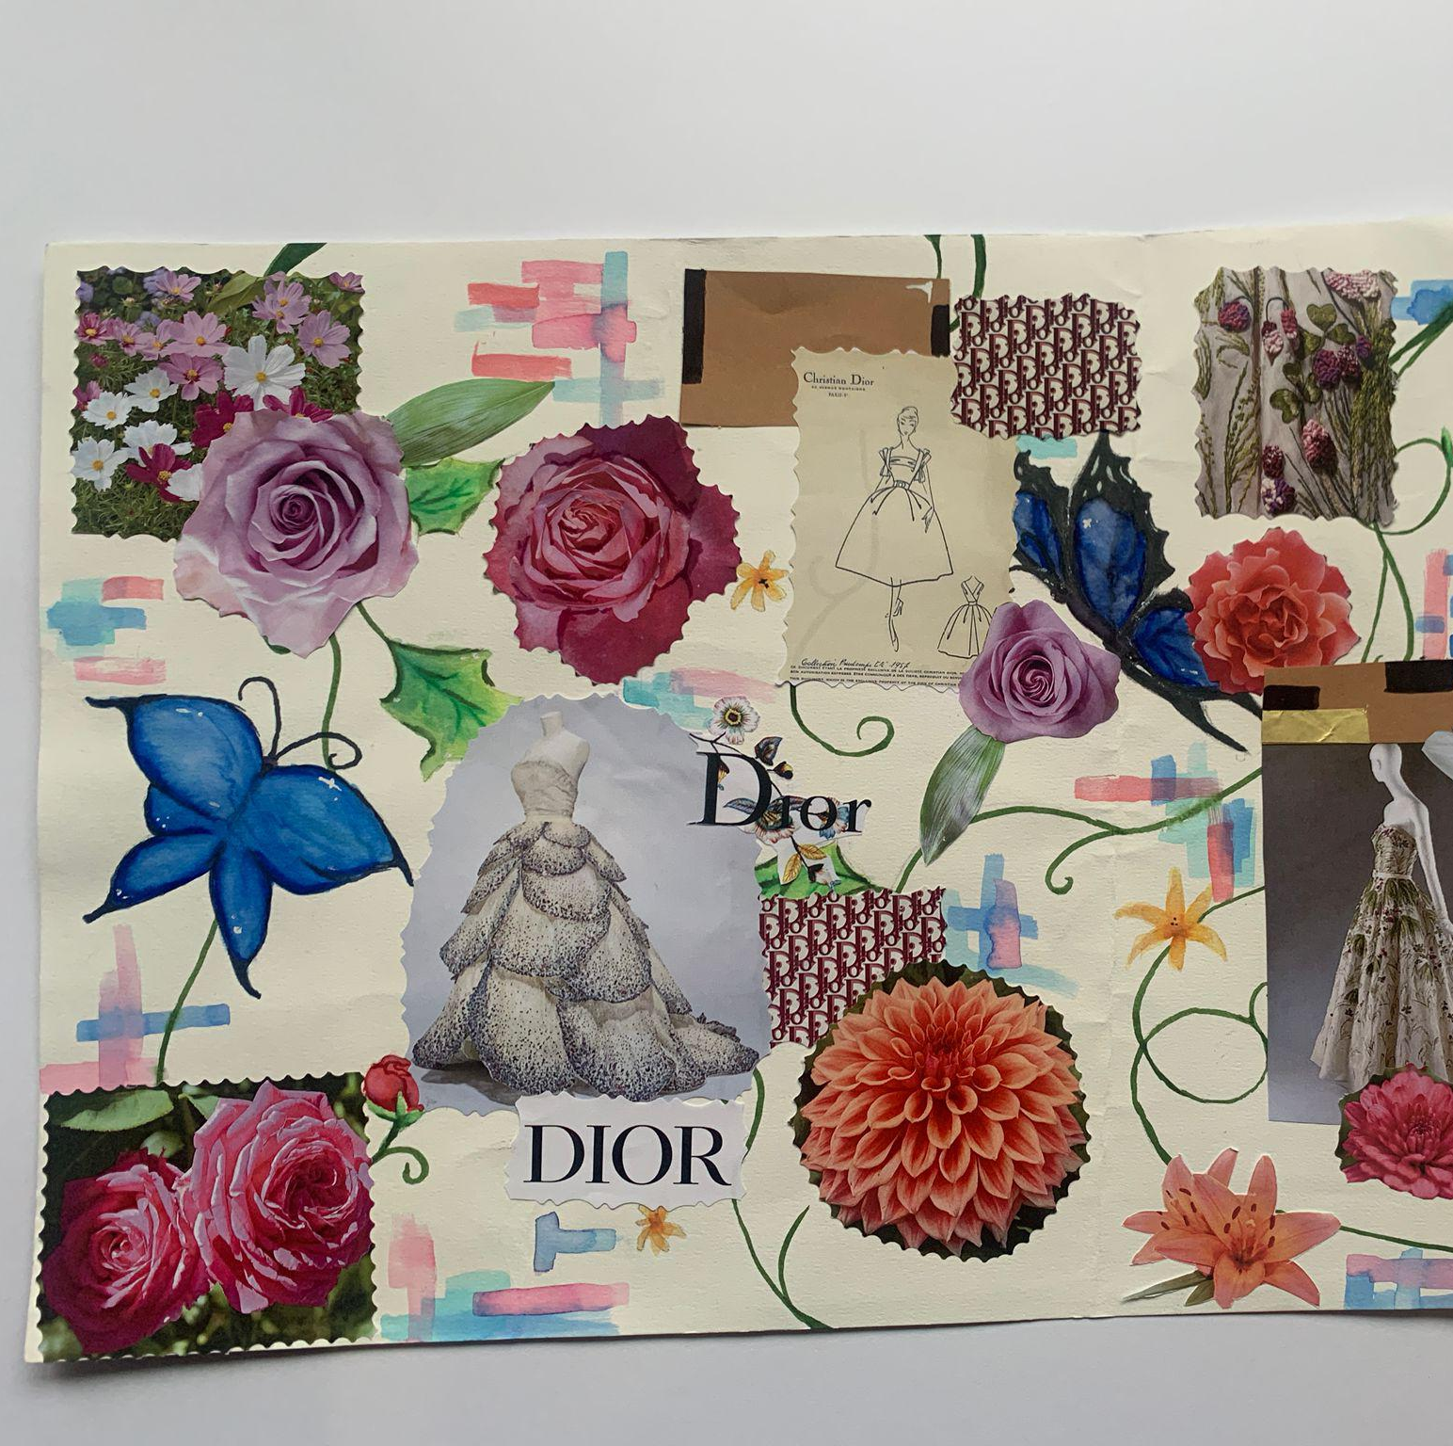
Fleurs
“Rose , Oh rose tu es si jolie.
Si colorée mais pourtant si majestueuse.
Tu n'es pas parfaite tu as des défauts.
Mais tu es et tu seras pour toujours la reine des fleurs.
Mais surtout la reine de mon coeur.
Ta beauté n'a pas d'égale.
Notre amour est impossible
Car tu es ephémère,
L'automne venue tes délicats pétales tombent un par un.
Et en hiver il n'en resta plus aucun”
Cheima

Slide 5
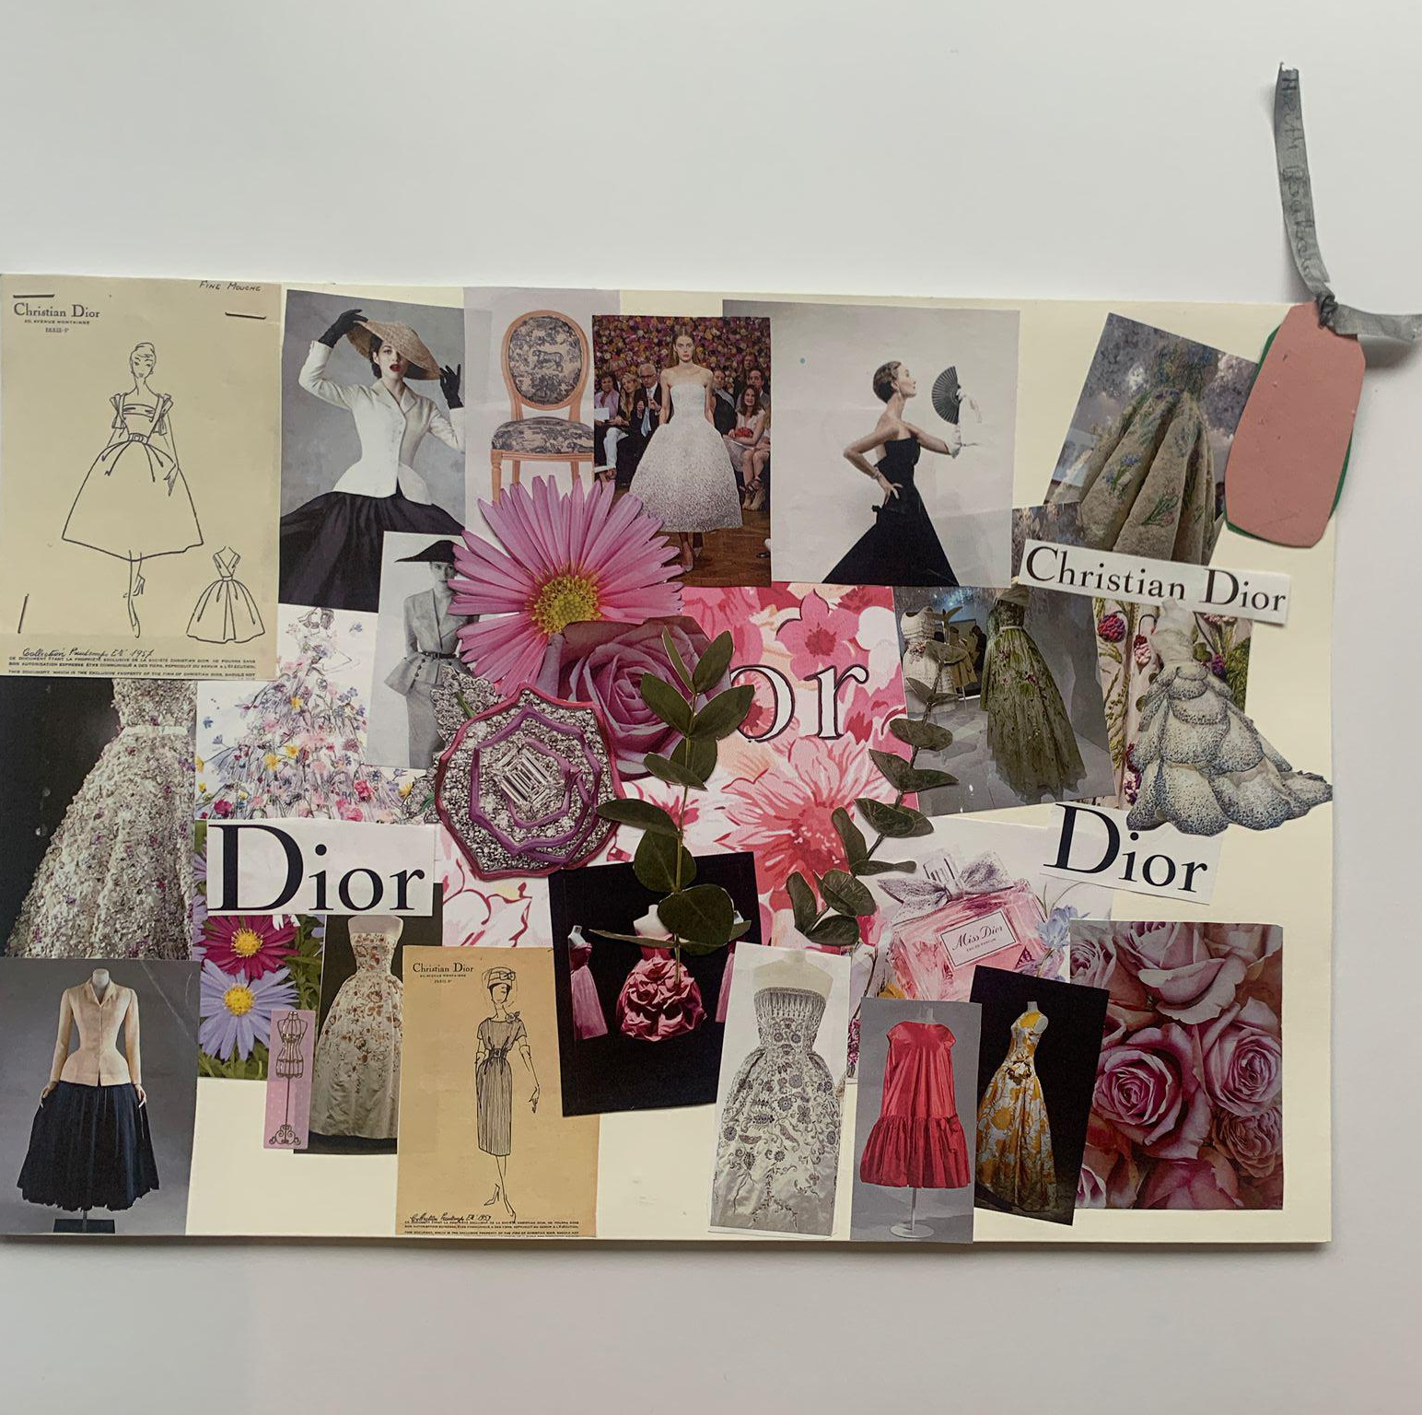
Robe
“Morte en hiver,
Fleurissante en été
Ma belle rose rouge s'en ira
Sur le bord de la route
Je l'attendrai et au loin elle m'emportera
Douce comme un journée de printemps
Ma rose blanche fleurit doucement
Mais éphémère tel un amour incertain
Elle s'en ira dés le lendemain”
Cordellia

Slide 6
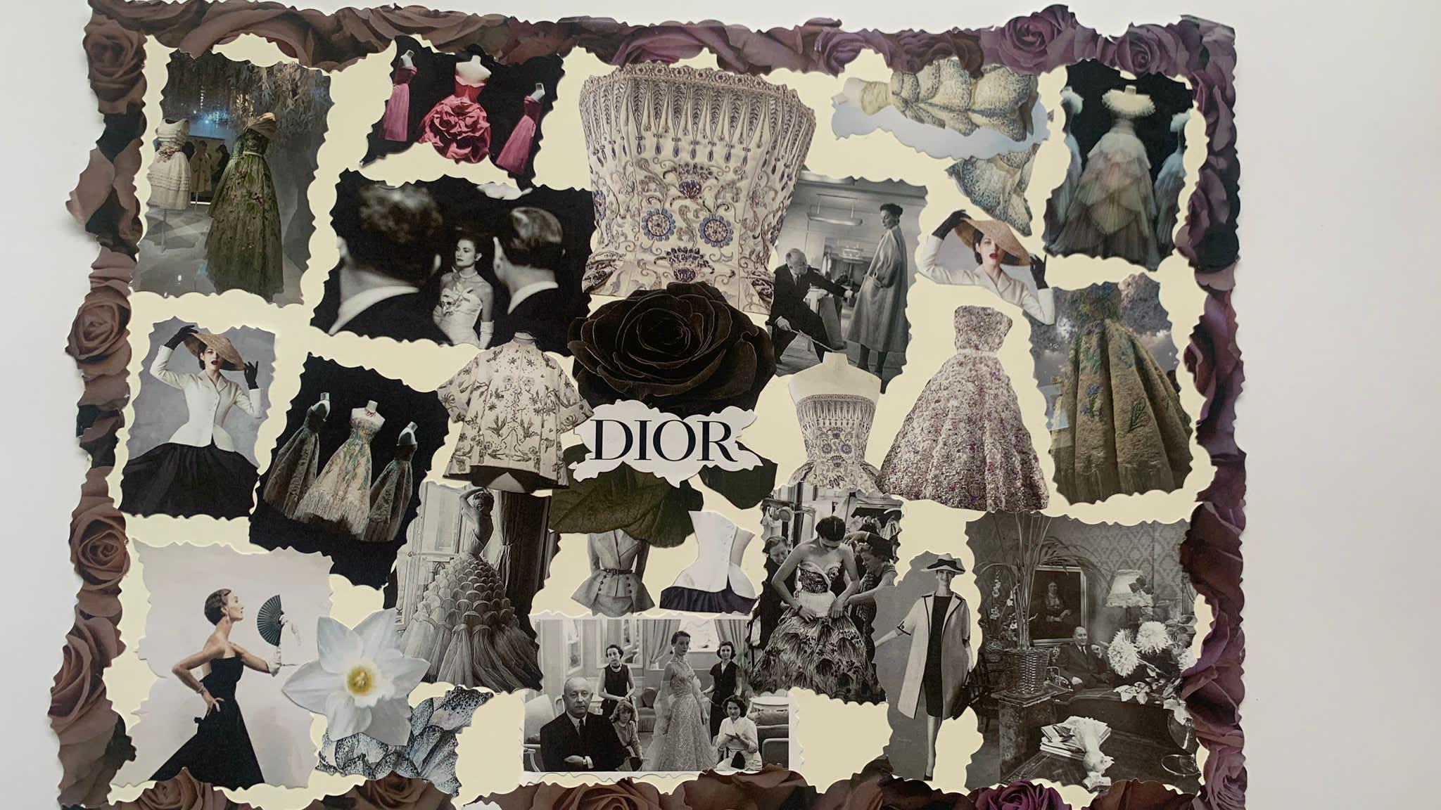

Slide 7
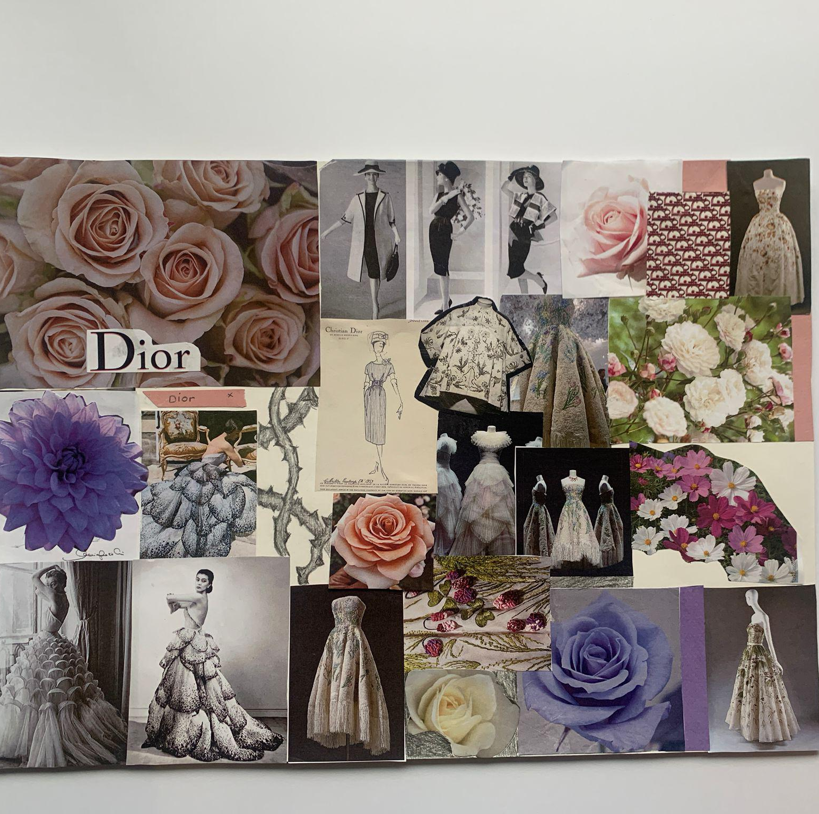

Rose
« Roses des soleils couchants
Poudre des cœurs cendres des lèvres
Je pleure le jour qui s’en va,
Aurai-je un demain l’avenir
Se fane vite vanité des vanités
Toute est vanité y compris la rose »
Frank Delorieux, La Fabrique des fleurs, poème, Rose, extrait 2013

Slide 8
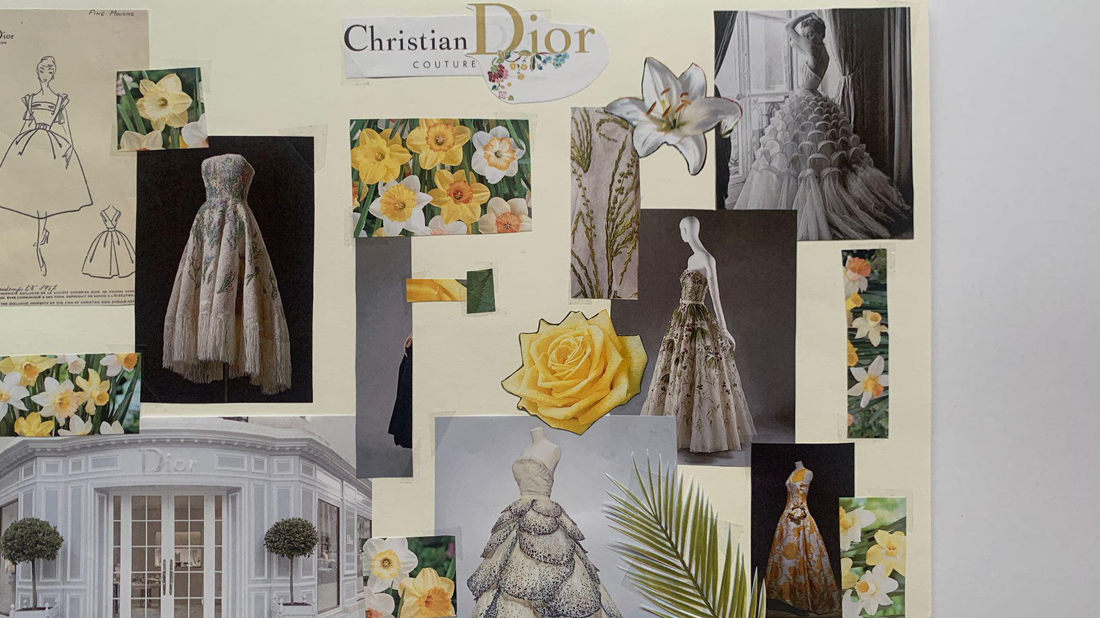
Jaune
“D'une beauté sans pareil
S'amusant jusqu'au vesprée
C'est grâce au soleil
Qu'elle reste jeune et belle”
Maëlys
« Le printemps, tout en douceur, vient nous embraser de sa chaleur, la tendresse des matins au fond du jardin à rester regarder se réveiller la nature et sa beauté »
Chloé

Slide 9
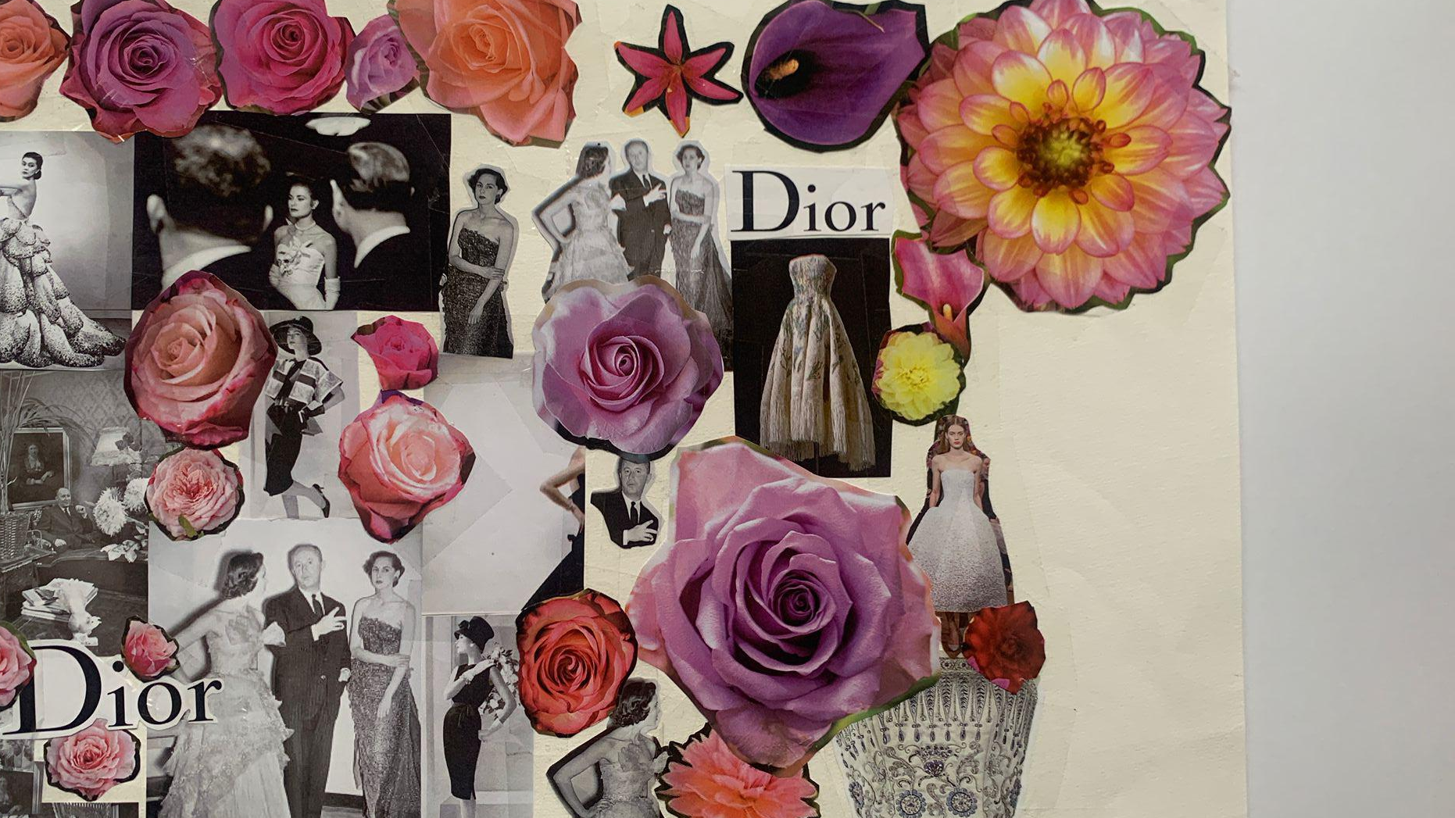
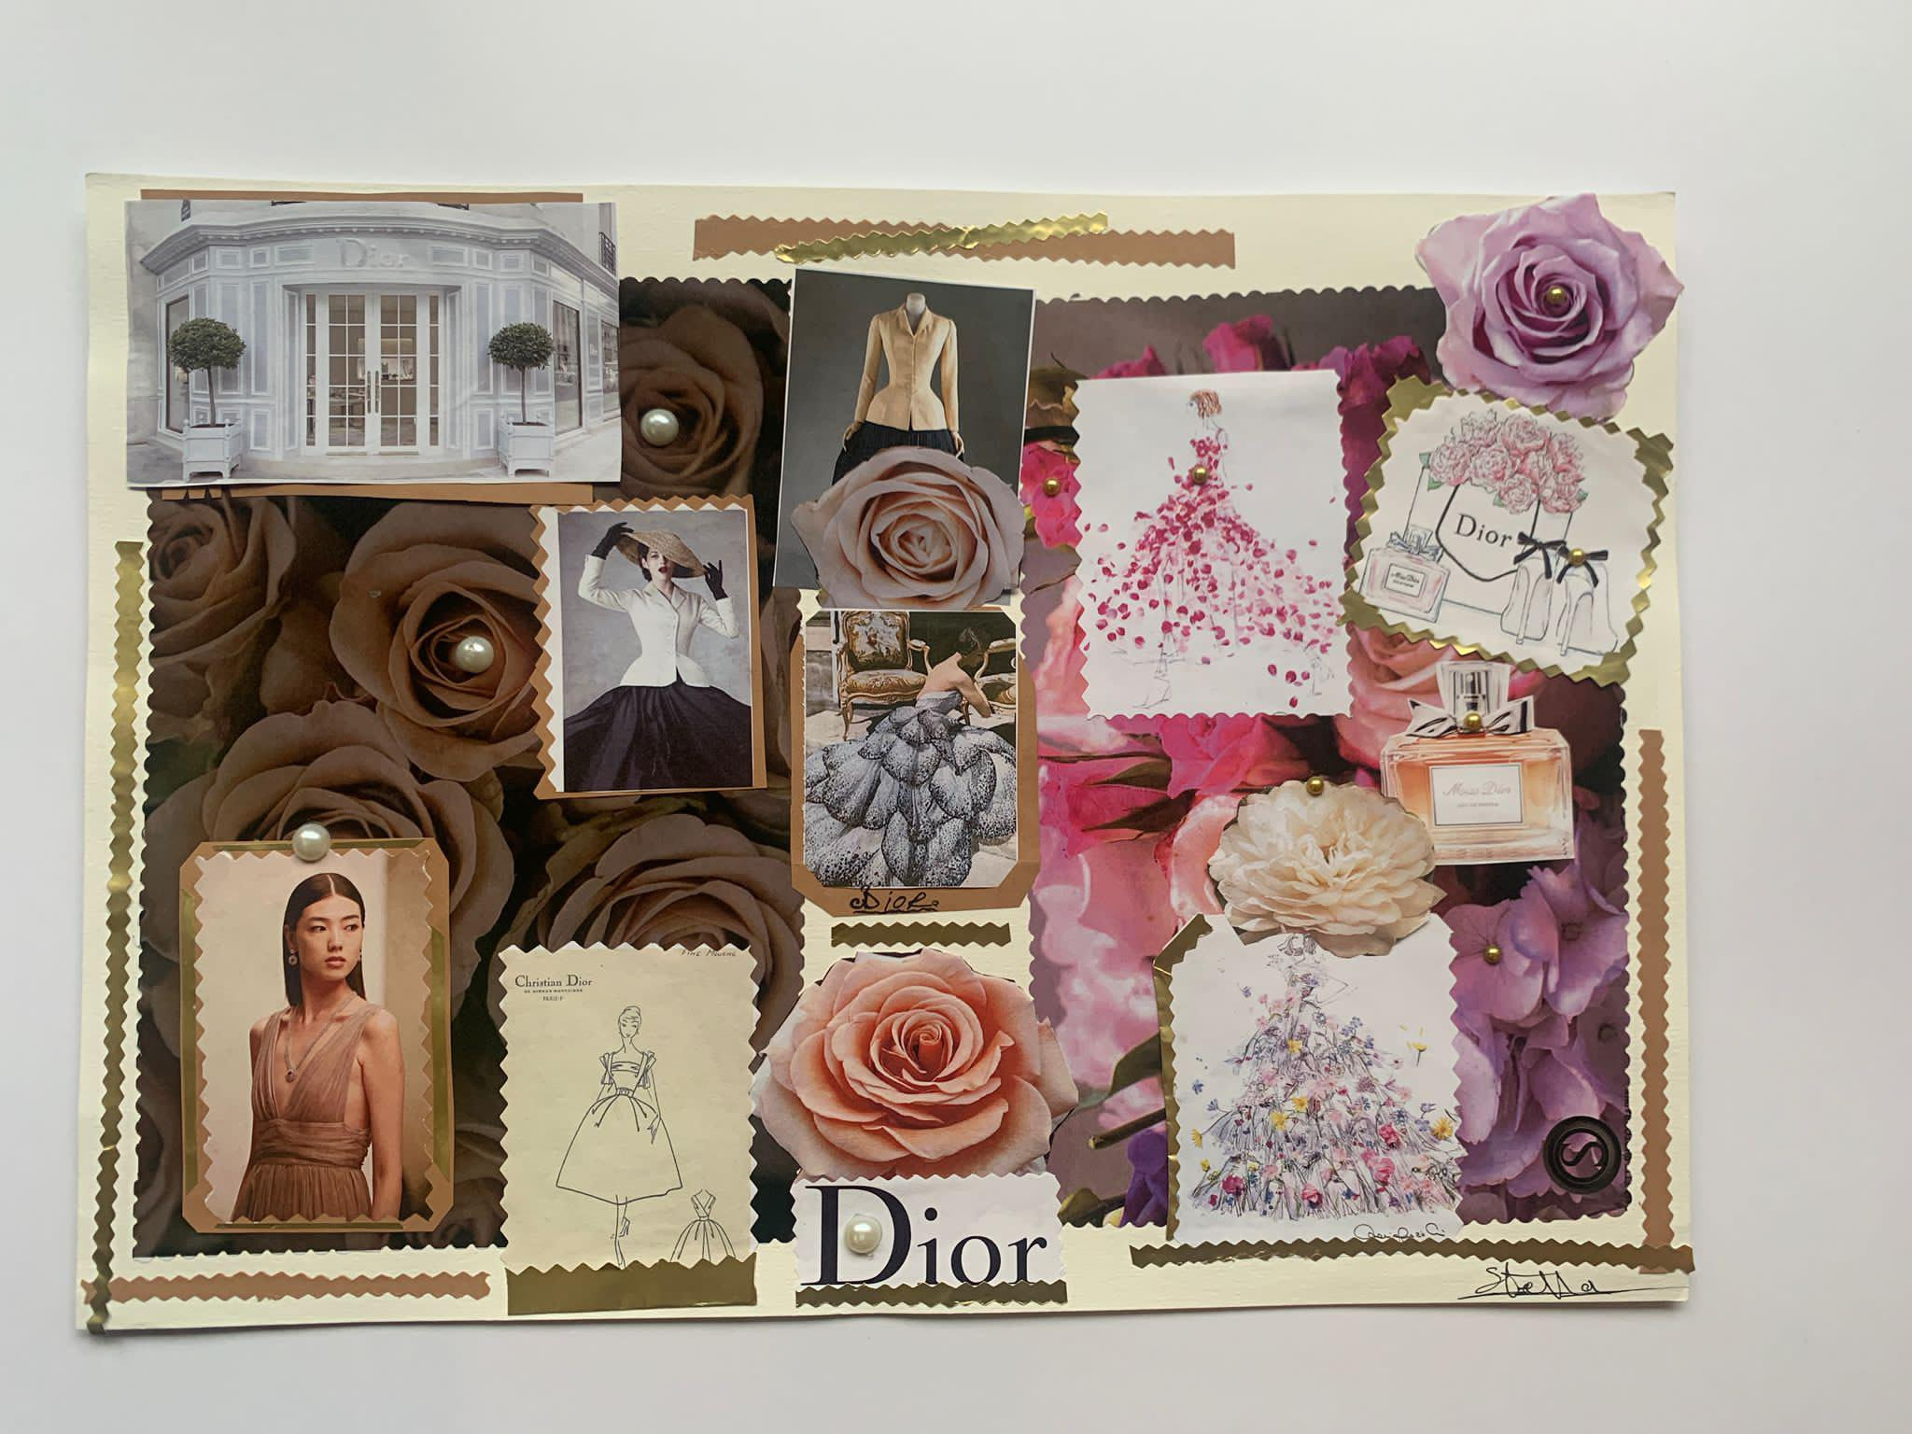

Slide 10
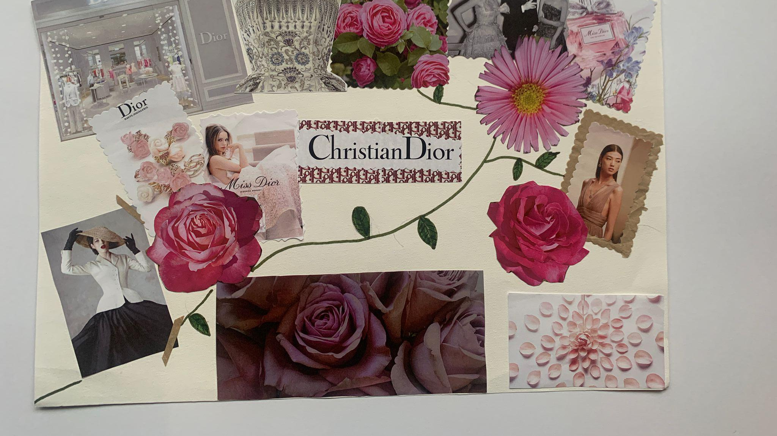
« Rose blanche comme la neige, l'éclat de sa beauté colorée au soleil couchant » Kimberley
“Ses parfums qui n'enivrent que les grands créateurs
La belle vie de la rose en profondeur
Les pétales qui s'étalent comme la rose
Quand elle se fane, je me sens morose,
La rose part et revient comme le printemps
Les pétales s'enfuient par le vent.
Tu es le symbole de l'amour,
Qui me fait lever chaque matin avec de la bonne humeur
Qui entretient la flamme de l'amour.
Sans toi, je serais sans amour et sans coeur
Même si ton temps de vie est court”
LMK

Slide 12
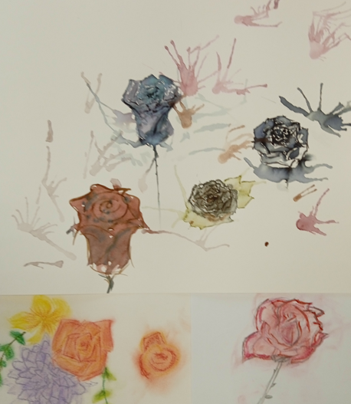
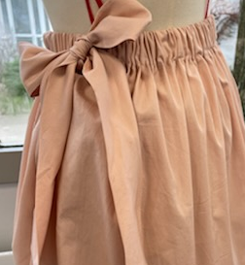
Jupe et fleurs pour application textile
« Lélégance est un tout, et ce qui ne se voit pas compte autant que ce qui se voit” Christian Dior

